Slide 1
Rasterkartierung zur Kronendach-Durchlässigkeit im Wald
Geoinformatik: Python
Alexander Höfner, Andreas Summer, Ludwig Hagelstein

Slide 2
Übersicht
Kronendach Durchlässigkeit eines Waldstücks anhand von LiDAR Punktwolkendaten ermittelt und visualisiert
Ansatz:
Vergleich der Anzahl von Bodenpunkten und Vegetationspunkten in einer Rasterzelle

Slide 3
Vorgehensweise
Daten sind im LAS-Format 1.1 vorklassifiziert
Rasterzellen von 1 m Auflösung
Daten in Arrays für Boden und Vegetation aufgeteilt
Punkte je Zelle gezählt
Erweiterter Index – nur Vegetationspunkte mit einer Höhe von mehr als 2 m

Slide 4
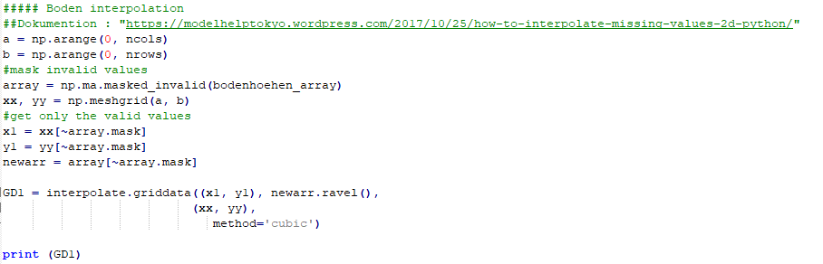
Herausforderungen
nicht in jeder Rasterzelle ein Bodenpunkt – Interpolation zu einem DTM

Slide 5

Ladebalken
praktisches Feature - Ladebalken der den Fortschritt der teilweise zeitaufwändigen Berechnungen zeigt
Beispiel:

Slide 6
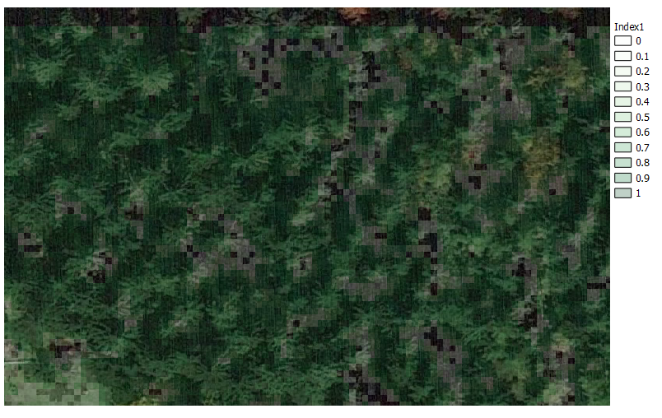
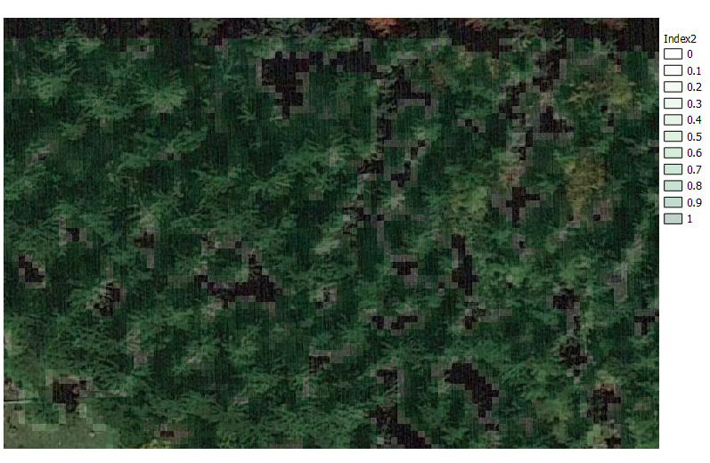
Ergebnis I

Slide 7
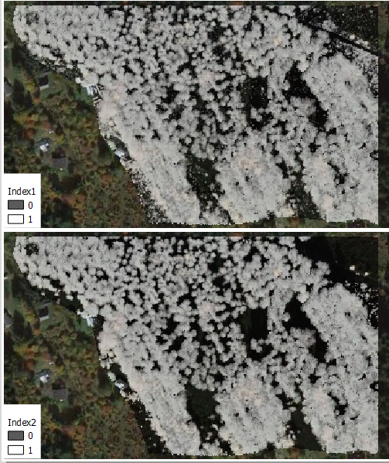
Ergebnis II

Slide 8
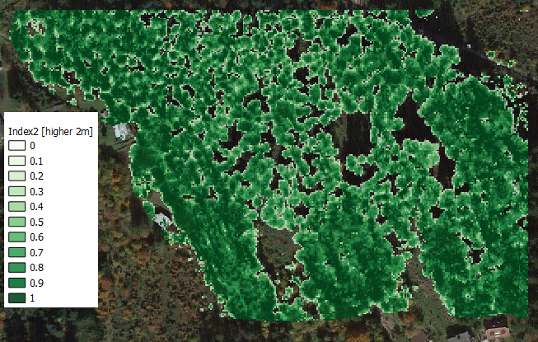
Ergebnis III

Slide 9
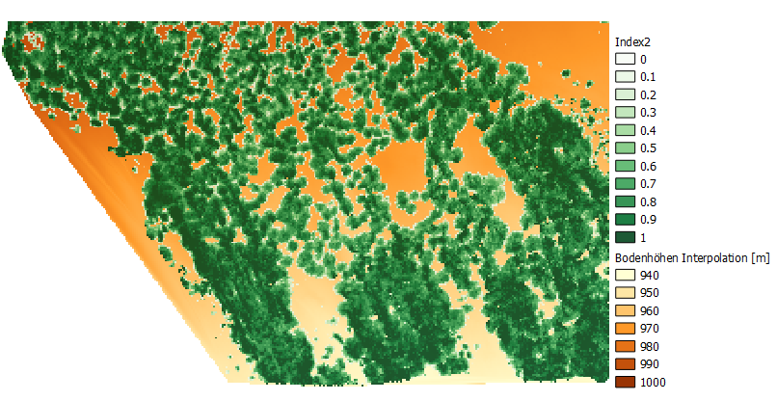
Ergebnis IV

Slide 10
Fazit
Durchlässigkeit des Kronendachs kann mithilfe einer LiDAR Punktwolke gut quantifiziert werden
Prozessieren großer Punktwolken – Rechenaufwendig - Code optimieren und unnötige Doppelabfragen vermeiden
Ausblick:
Höhenverteilung der Vegetationspunkte untersuchen und so möglicherweise Rückschlüsse auf Baumtyp ziehen
Durchlässigkeit des Kronendachs ohne Vorklassifizierung berechnen

